Slide 1
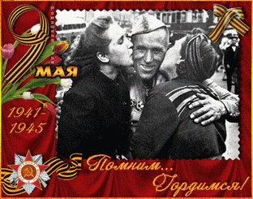
НИКТО НЕ ЗАБЫТ НИЧТО НЕ ЗАБЫТО

Slide 2
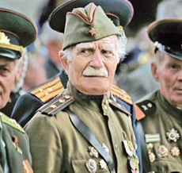
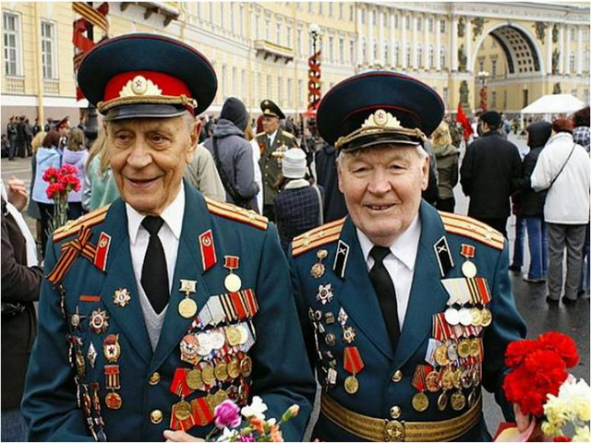
Победа! Как она досталась?

Slide 3
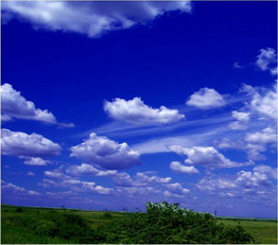
22 июня 1941 4 часа утра
Июнь.
Россия.
Воскресенье. Рассвет в объятьях тишины. Осталось хрупкое мгновенье До первых выстрелов войны. Через секунду мир взорвётся, Смерть поведёт парад-алле, И навсегда погаснет солнце Для миллионов на земле.

Slide 4
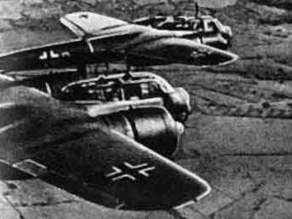
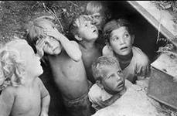
Ещё той ночью игры снились детям, Но грозным рёвом, не пустой игрой, Ночное небо взрезав на рассвете, Шли самолёты на восток. Их строй
Нёс, притаясь, начало новой ноты, Что, дирижёрским замыслам верна, Зловещим визгом первого полёта Начнёт запев по имени — война.

Slide 5
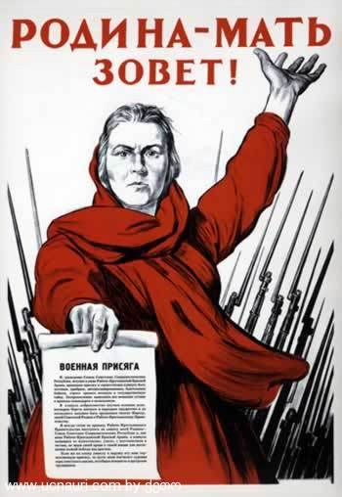

Slide 6
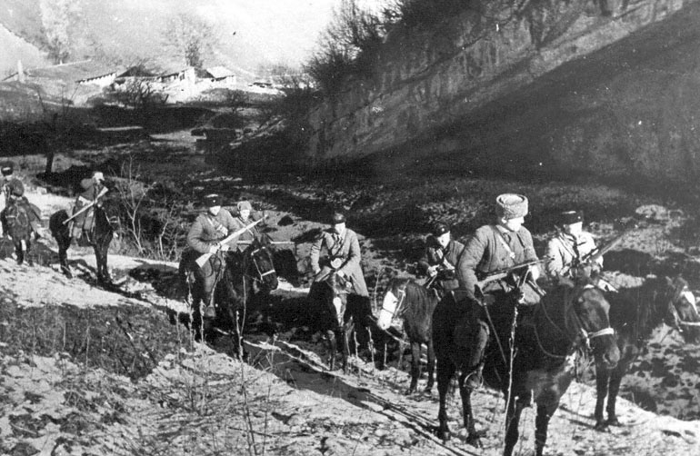
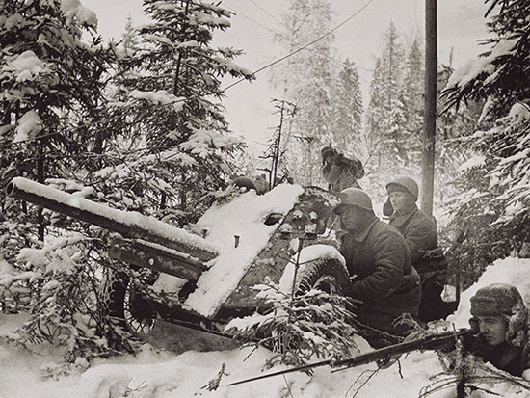
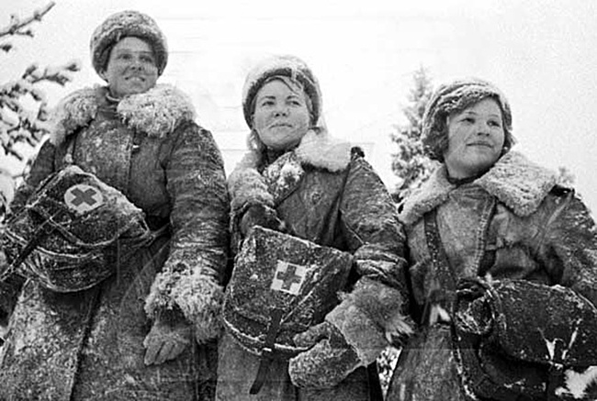
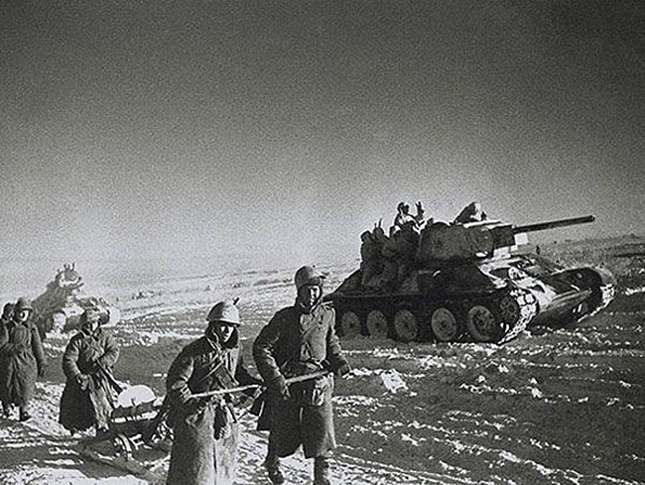

Slide 7
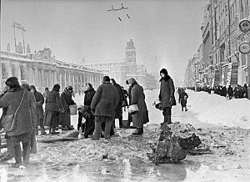
Блокада Ленинграда
Длилась с 8 сентября 1941 года по 27 января 1944 года (блокадное кольцо было прорвано 18 января 1943 года) — 872 дня

Slide 8
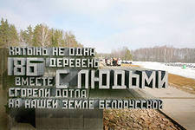
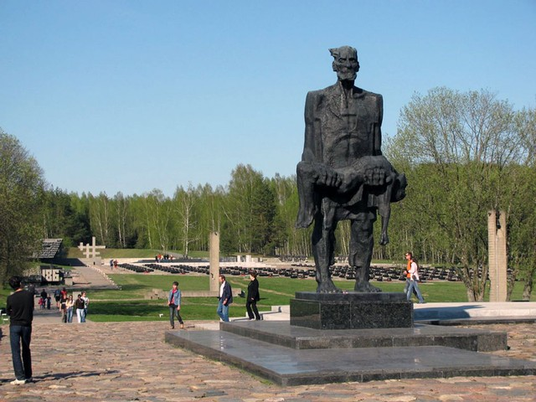
Хатынь

Slide 9
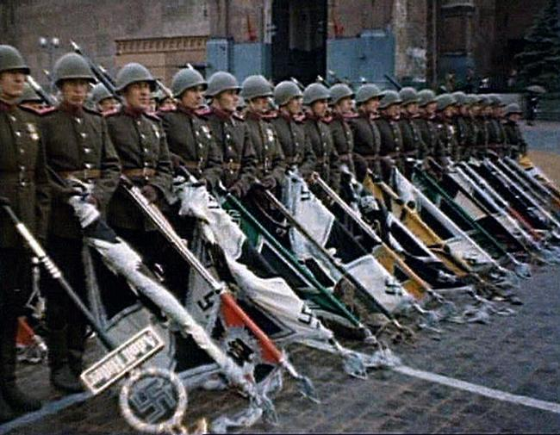
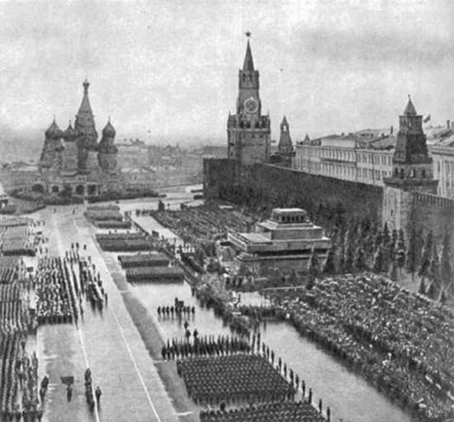
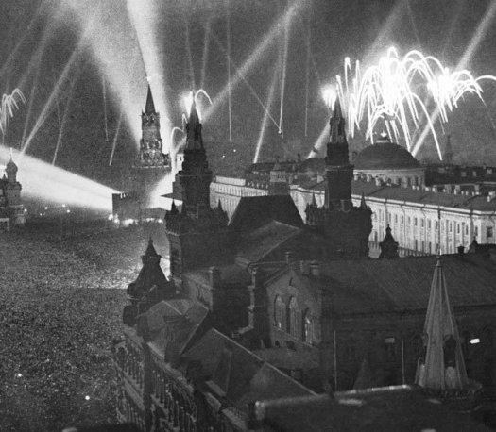
Первый парад Победы состоялся 24 июня 1945 г.

Slide 10
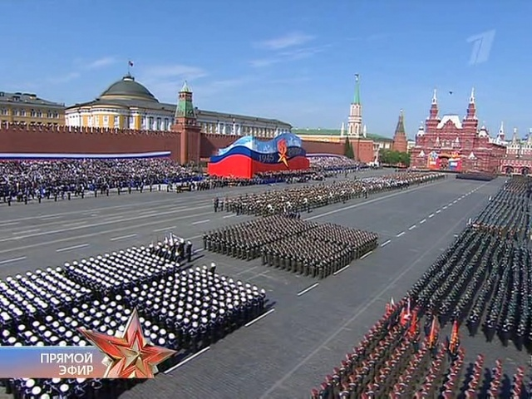

Slide 11
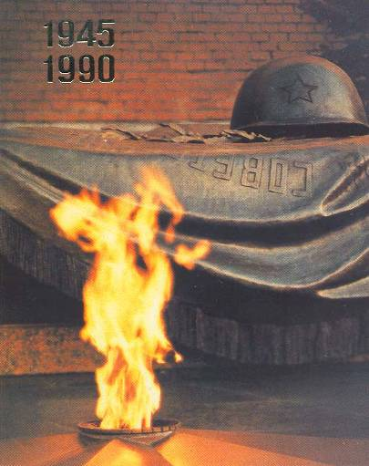
ВЕЛИКИЙ ДЕНЬ ПОБЕДЫ
Имя твое
неизвестно
Подвиг твой
бессмертен

Slide 12
МИНУТА
МОЛЧАНИЯ

Slide 13
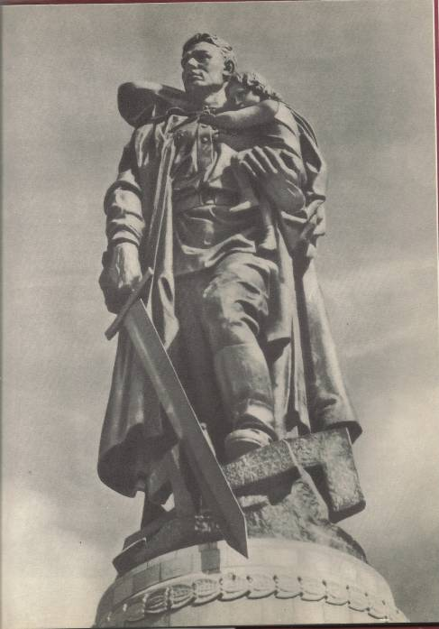
Помните!
Через года, через века…
О тех, кто уже не придет
никогда,
Помните!
Памяти павших будьте достойны!..
Именем солнца,
именем Родины
Клятву даем.
Именем жизни
клянемся,
клянемся
павшим героям
То, что отцы не допели,- мы допоем!
То, что отцы не построили,- мы построим!
ПОМНИТЕ!..Памяти павших будьте достойны!..
Убейте войну! Прокляните войну!
О тех, кто уже не придет никогда,-
ЗАКЛИНАЮ- ПОМНИТЕ!

